Slide 1
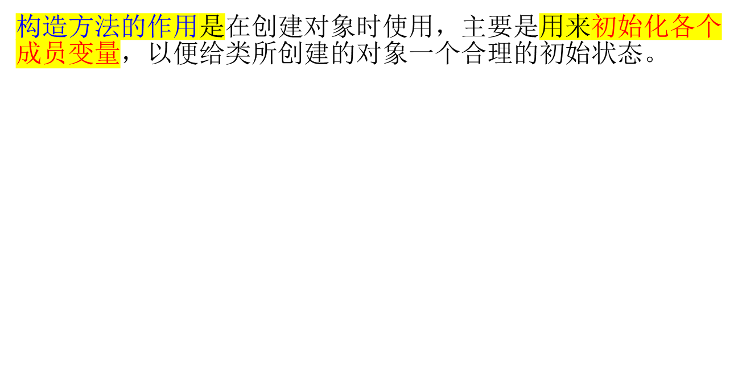
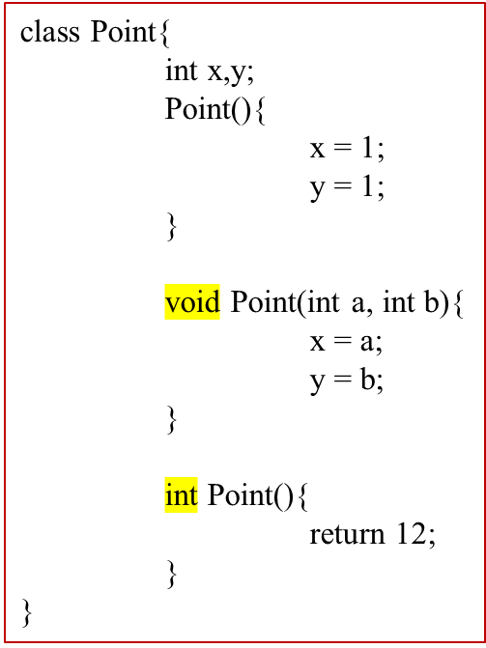



构造方法

Slide 2
方法重载
class 三角形{
float 面积(float A, float b, float c){
return 1/2*a*b*sinA;
}
double 面积(double A, double b, double c){
return 1/2*a*b*sinA;
}
float 面积 (float a, float h){
return 1/2*a*h;
}
}
名字相同，返回值类型相同，但参数的个数或者类型不同的方法称为方法重载。

Slide 3
构造方法与对象
int a=1;
表达式new Student(170f, 70f)将产生一个Student对象。
整形常量（变量）给整形变量赋值；同类的对象给同类的对象引用（变量）赋值。
对象引用同对象的关系如同人的名字同人之间的关系。
数据类型 变量名=变量值
类 变量名=变量值
Student 小明=？
？是new Student(170f, 70f)

Slide 4
构造方法与对象
class Student{
float 身高,体重;
Student(float h, float w){
身高=h;
体重=w;
}
}
class A{
public static void main(String args[]){
Student 小明;
小明=new Student(170f, 70f);
}
}
new Student(170f, 70f)将产生一个Student类型的对象实体。
对象实体的本质是在内存里有一块空间专门存放该对象的信息。

Slide 5
对象本质
int x;
x＝5;
Student 小明;
小明=new Student(170f, 70f);
170
身高
对象
70
体重
5
对象的
地址
x
小明

Slide 6
构造方法与对象
class Student{
float 身高,体重;
Student(float h, float w){
身高=h;
体重=w;
}
}
class A{
public static void main(String args[]){
Student 小明, 小林;
小明=new Student(170f, 70f);
小林=new Student(180f, 75f);
}
}

Slide 7
构造方法与对象
170
身高
180
身高
对象
对象
70
体重
75
体重
对象的
地址
对象的
地址
小明
小林

Slide 8
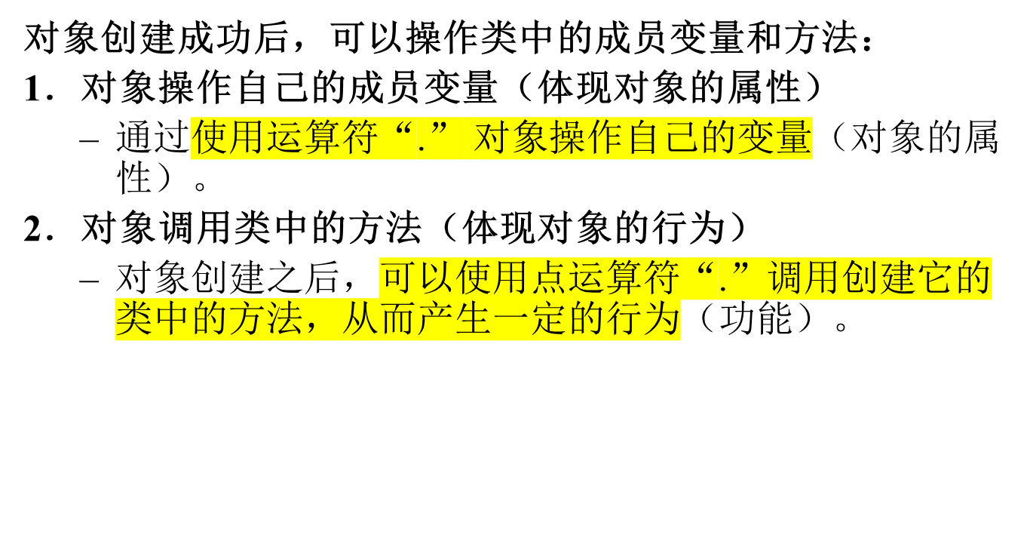
使用对象

Slide 9
使用对象
class Student{
float 身高,体重;
void 唱歌(String 歌曲){
System.out.println(歌曲);
}
}
class A{
public static void main(String args[]){
Student 小明;
小明=new Student(170f, 70f);
小明.身高=175f;
小明.唱歌(“ABCD");
}
}
175
身高
70
体重

Slide 10
使用对象
class 圆{
double r;
圆(double r){
this.r=r;
}
double 面积(){
return 3.14*r*r;
}
}
class A{
public static void main(String args[]){
圆 c;
c=new 圆(3.0);
System.out.println(c.面积()) ;
}
}

